Slide 1
心脏磁共振影像智能诊断系统
答辩人：朱仕通
指导老师：陈洪义教授
组员：叶骐玮，康俊驰，邢淑一
1

Slide 2
01
项目概况
02
研究意义
03
技术路径
目 录
04
创新亮点
05
成果展示
2

Slide 3
项目概况
3

Slide 4
1.1 研究背景
01
02
03
研究对象
治疗方案
临床痛点
心房颤动是临床上最常见的心律失常,在我国发病率高,危害性大,并发症多,有极高致残率,病死率。近年来，发病率呈上升趋势，超过了心肌梗死和心力衰竭，影响居民健康。
心房颤动在临床上的两种解决方案,药物治疗和导管消融,前者可能增加副作用,增加死亡风险,后者发生复发事件几率极高,临床上急需针对不同治疗方案,进行可靠的预后评估,提供更准确的治疗决策。
已有的诊疗决策模型未考虑新房结构与功能从而不能对心房状态进行全方位评估。
临床医生勾画心房核磁影像难度大，耗时长，受主观影响严重。
4

Slide 5
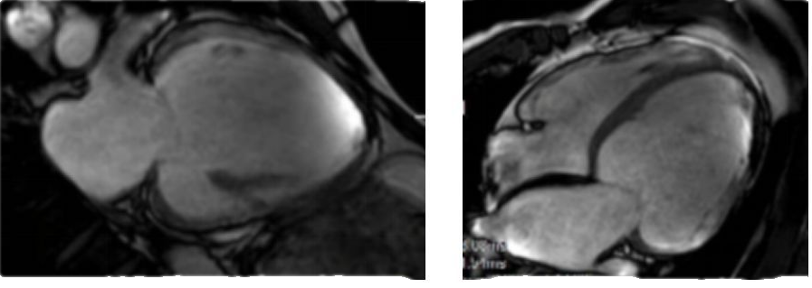
1.2 国内外相关研究现状及发展动态
基于核磁影像的
心房分割技术
适合于心房壁分割的
深度学习网络
基于模糊逻辑的决策算法
基于人工智能,可以从放射图像中提取大量特征,解码影像信息。
但受患者状态差异，影响分析时组内与组间误差，诊疗信息不完备，可能导致模型可靠性差。
粗糙集理论，三支决策理论，可以增加模糊理论的容错率。
1.Siebermiar，未测量壁厚，不能进行最佳消融。
2.利用2D深度神经网络从冠状位，矢状位，轴位对影像进行学习，计算开销大。
S假设心房壁厚度均匀，未测量壁厚，不能进行最佳消融。
Mortazi尝试利用2D深度神经网络从冠状位，矢状位，轴位对影像进行学习。
Xiong设计了双支神经网络，Yu设计两个网络模型，相互监督实现心房的分割。
5

Slide 6
1.3 研究解决问题
适用于心房等纤维目标分割的深度网络构建问题
解决因心房壁非常薄,房壁间组织运动与血流冲击叠加,使得心房壁形态变化多,样本极度不均衡,缺乏有效的心房分割网络框架,且训练中正负像素点比例严重失衡,导致多解问题。
多任务学习中共享机制的设计及优化问题
三个解决
解决受呼吸运动,血流冲击影响心房成像伪影重,LGE-MRI中心房壁周边组织容易被强化,纤维化组织评估难度高,有限的有效样本量导致训练模型困难,核磁成像时间分辨率低,伪影重的问题
影像分析误差积累传播后导致的模型不稳定问题
解决因心房核磁影像中部分容积效应严重,图像处理时心房分割和纤维化组织评估的误差,导致基于影像特征分析的决策模型高度不稳定的问题。
6

Slide 7
研究意义
7

Slide 8
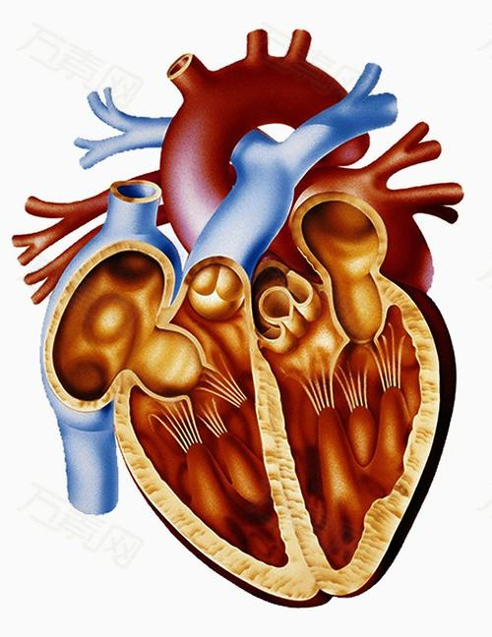
1
1. 解决像素量极少的图形分割问题
2
2. 为临床治疗心脏疾病提供帮助
3
3. 学习掌握神经网络
8

Slide 9
技术路径
9

Slide 10
3.1 关键技术及研究方案
1. RPN进行定位
2. FCN分割心腔
3. 基于心脏腔的位置生成BROIs
4. 进行细粒分割，准确定位
5. 借助分层共享，在BROIs进行纤维化评估
6. 根据参数共享，定义交叉熵
7. 进一步设计共享约束的正则函数
8. 结合患者情况，建立决策网络
10

Slide 11
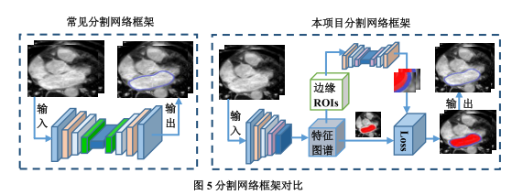

3.2 研究思路
1.构建由多个层组合成网络
训练神经网络从数据中提取特征
4
优化器，基于损失函数对参数更新计算，解得最优解
3
设计损失函数，计算模型偏离目标的程度
2
确定输入数据和相应的目标，选择激活函数
1
构建由多个层组合成网络（模型）
11

Slide 12
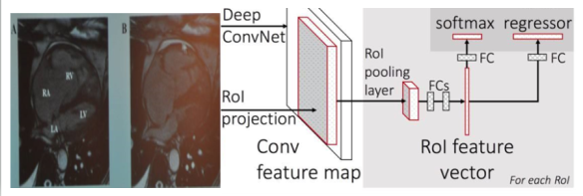
3.3 研究思路
2.构建由多任务学习机制
建立多任务学习共享机制，由参数共享和约束共享组成，分别定义交叉熵和正则损失。接着采用梯度下降法，通过训练优化参数，直到损失值稳定。
12

Slide 13
3.4 研究思路
优化器，基于损失函数对参数更新计算，解得最优解。
1.初始训练时，随机初始化网络参数。
2.模型将采用随机梯度下降法，先进行心房壁分割网络分支优化。
3.算法为该任务分支随机采用一个batch数据，并将该bitch数据输入到对应的网络中，更新网络的参数。
4.若网络输出的损失不再明显下降，则训练停止；否则，更换到另外一个任务分支进行训练重复步骤3。
模型验证与评估
在实验验证阶段，本项目拟根据设计的模糊逻辑计算出每个病例在不同决策方案下的隶属值，利用均方差来评估模型预测的准确性，为充分使用每个样本，本项目采用K折交叉验证的方法，交叉验证重复k次，并将k次的交叉验证平均值作为结果。
13

Slide 14
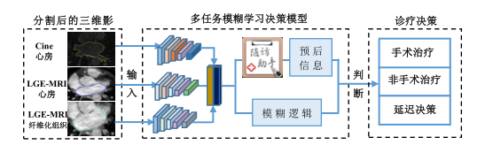
3.5 研究思路
3.基于影像的决策模型
本项目除根据LGE-MRI影像序列中不同的影像（纤维化程度）表现推荐相应的房颤治疗方案，还将结合心房的结构，功能进行多序列，全方位的影像三维特性分析，并根据患者房颤复发以及并发症出现的情况，设计模糊逻辑以及决策边界完成辅助诊疗决策
14

Slide 15
创新亮点
15

Slide 16
通过共享约束机制，学习任务间泛化表示，学习单个任务独有的特征，最终在小样本情况下实现模型的充分训练。
02
算法根据患者治疗的预后情况设计模糊逻辑以及决策边界，从而对房颤患者的诊治过程从粗粒度向细粒度转化，使得边界域中做出准确决策成为可能
有效缓解数据不均衡对算法的影响，完成心房壁的多尺度定位分割。
01
三个创新点
03
16

Slide 17
成果展示
17

Slide 18
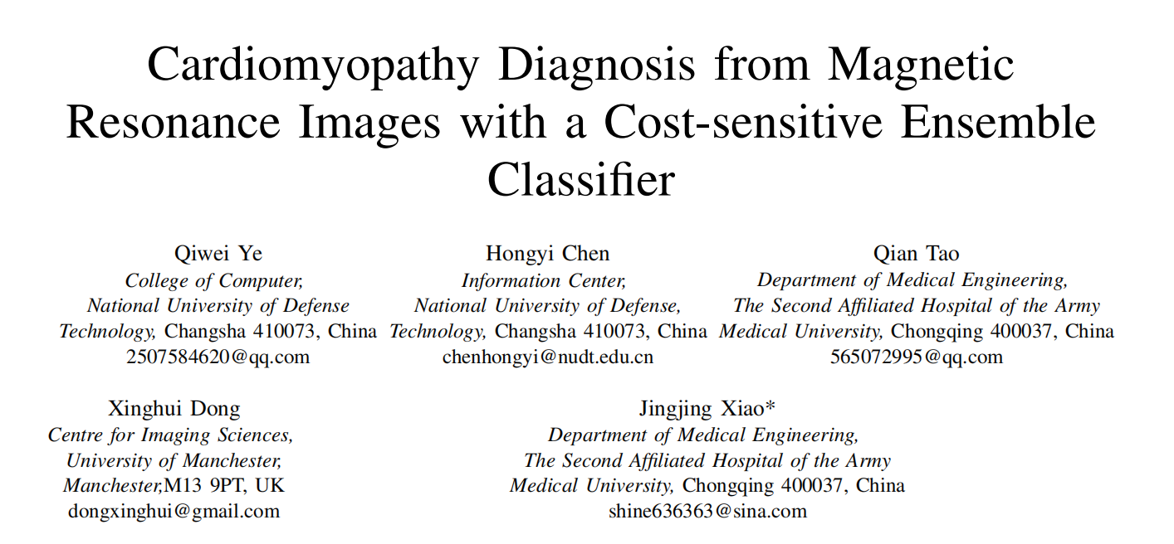
设计论文
在高水平期刊和会议上发表学术论文1篇
研究成果
专利申请
专利申请交底书2项
一种基于卷积长短期记忆神经网络(ConvLstm)的
变体的心肌病智能识别诊断算法
基于多层级联的心脏核磁影像多序列融合分割系统
实践应用
建立适用于心房核磁影像分割及纤维化组织 评估的多任务深度学习模型1套
高稳定的房颤诊疗决策模型1套
18

Slide 19
感谢评委的批评指正
THANK YOU FOR WATCHING
19

